Slide 1
App需求分析
课件九
The app needs analysis

Slide 2
目 录 contents
1
2
业务梳理
竞品分析

Slide 3
学习目标及学习重点
Learning objectives and key learning points
掌握用户分析的方法，能够进行用户需求分析
学习目标
熟悉竞品分析的目地与作用，掌握竞品的选择和分析方法
学习重点

Slide 4
1
业务梳理

Slide 5
行业状况分析 Industry status analysis
在众多新增加的App之中，电商类App的开发程序，成为使用率高的App之一。目前，中国电子商务平台的商城App，还尚处部署阶段，只有局部有实力的电子商务平台，完成了App制作开发。
由于国内移动电商应用市场规模增长迅速，各大电商企业加紧抢滩移动领域。各大电商企业先后推出Android、iPhone等手机客户端，高调进入移动电商领域，移动电商成为各大电商纷纷瞄准的新战场，像广州、深圳、珠海等珠三角发达地区肯定是首当其冲。

Slide 6
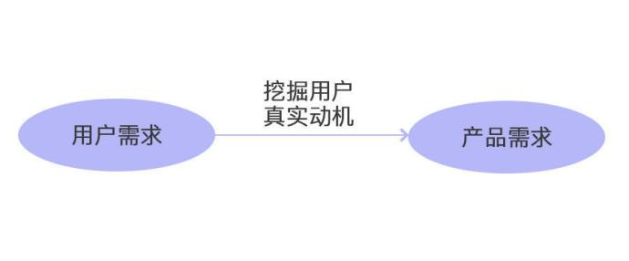
用户需求分析 user requirements analysis
首先要筛选掉明显不合理的需求。排除掉明显不合理的需求之后，再看看那些看似很合理的需求，从看似合理的用户需求挖掘出产品需求。得到产品需求之后，将产品需求和产品定位进行对照，若有产品需求不符合最初的产品定位的，果断排除掉这部分需求。
筛掉不合理需求，提炼用户需求的真实动机，去掉不符合产品定位的需求，经过这三步之后基本可以得到真实可靠的需求。

Slide 7
2
竞品分析

Slide 8
竞品的选择
The choice of competing goods
1
直接竞品
直接竞品就是研究这类产品可以了解同类产品的功能范围、交互形式、外观细节等方面，以此来避免出现同类产品的不足之处。
1
2
间接竞品
间接竞品指的是各自的着重功能点不一样，但具有某部分相似功能的产品。研究这类产品可以帮助排列所要开发产品的功能优先级并确定产品所需要突出的功能。
3
3
潜在竞品
2
潜在竞品是指开发它的竞争者在行业利润达到一定规模，能够进入市场并利用其现有资源对竞争格局产生重大影响的产品。研究这类产品以此来避开它们可能会涉足的切入点。

Slide 9
二八定律
面对如此多的竞品可以选择优秀的产品进行分析而不需要贪大求全选择所有的竞品。意大利经济学家巴菜在19世纪末20世纪初提出了二八定律，在任何一组东西中，最重要的只占其中20%，其余80%的是次要的。所以只需要去关注那些占领了80%市场竞争的20%的竞品来进行分析就足够了。

Slide 10
竞品分析的维度
Competing goods analysis dimension
竞品分析可以从以下几个维度进行对比分析：战略定位、盈利模式、用户群体、产品功能、产品界面（交互方式、视觉表现）等，这些维度也是随着产品开发的阶段进程而发展的。
策划阶段
产品定位
目标用户
产品功能
开发前期
战略定位
盈利模式
推广方式
设计阶段
产品界面
具体的交互形式

Slide 11
竞品分析维度
开发前期注重产品的战略定位、盈利模式、推广方式；策划阶段更侧重于产品定位、目标用户、产品功能；设计阶段设计师更侧重于产品界面、具体的交互形式。每个阶段的竞品分析都有不一样的目的，所侧重的维度也有所不同。但是这些维度是有机联系的不可以孤立对待。

Slide 12
竞品分析的准则
The rules of competing goods analysis
在用户体验方面竞品分析除了为战略定位、盈利模式、用户群体提供辅助依 据外，重点在于对产品功能、产品界面（交互方式、视觉表现）等提供设计指导。
在这个过程中，竞品分析可以参照可用性准则来进行分析。当前在用户体验方面较为常用的10项可用性准则为：一致性和标准性；通过有效的反馈信息提供显著的系统状态；方便快捷的使用；预防出错；协助用户认识，分析和改正错误；识别而不是回忆；符合用户的真实世界；用户自由控制权；美观、精简的设计；帮助和说明。

Slide 13
竞品的选择
The choice of competing goods
1
1
特性罗列
针对竞品的各个维度，分析方式可以分为横向和纵向。
2
2
分析评价
分析评价是依照上述的可用性准则，对竞品的各个方面进行分析评价。

Slide 14
特性罗列
横向分析是将需要做分析方向的特性罗列出来，然后分别观察和比较竞品情况，因此能够辨认出某一评测类别或所有评测类别中，哪个竞品做得最好，但它所创建的用户体验画面比较零碎，所以不易分析出每一个竞品的整体用户体验水平。
纵向是将所有对手或相关产品列出，分别体验并撰写需要分析的点。每个竞品都有不同的背景及介绍，每个竞品都由不同的评测标准来描述的。纵向分析为每一个竞品都提供了一个整体的用户体验的视角，但它不易于作不同竞品间的对比。

Slide 15
分析评价
特性罗列属于客观的描述每个竞品的特点，分析评价是依照上述的可用性准则，对竞品的各个方面进行分析评价。较特性罗列部分，分析评价是带有主观色彩的。因为涉及一些产品层面的考虑，通常孤立地从操作体验上很难评判哪个竞品更好，所以主观评价可以作为客观描述的补充。

Slide 16
谢谢观看
THANK YOU

